Slide 1
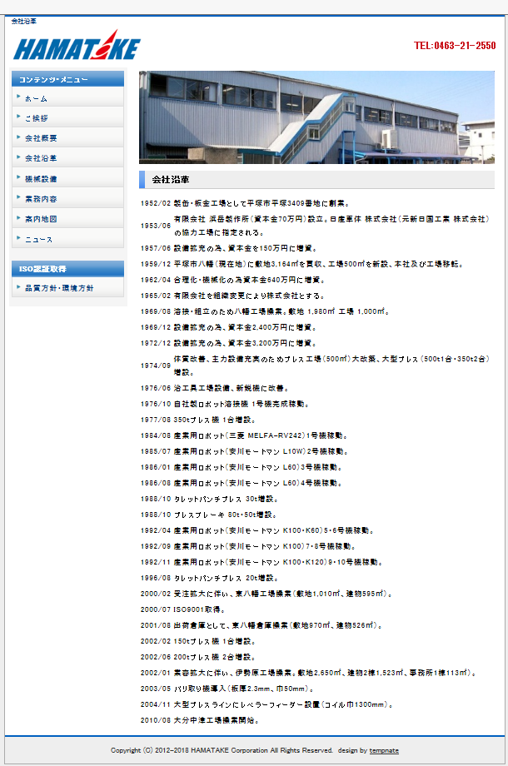
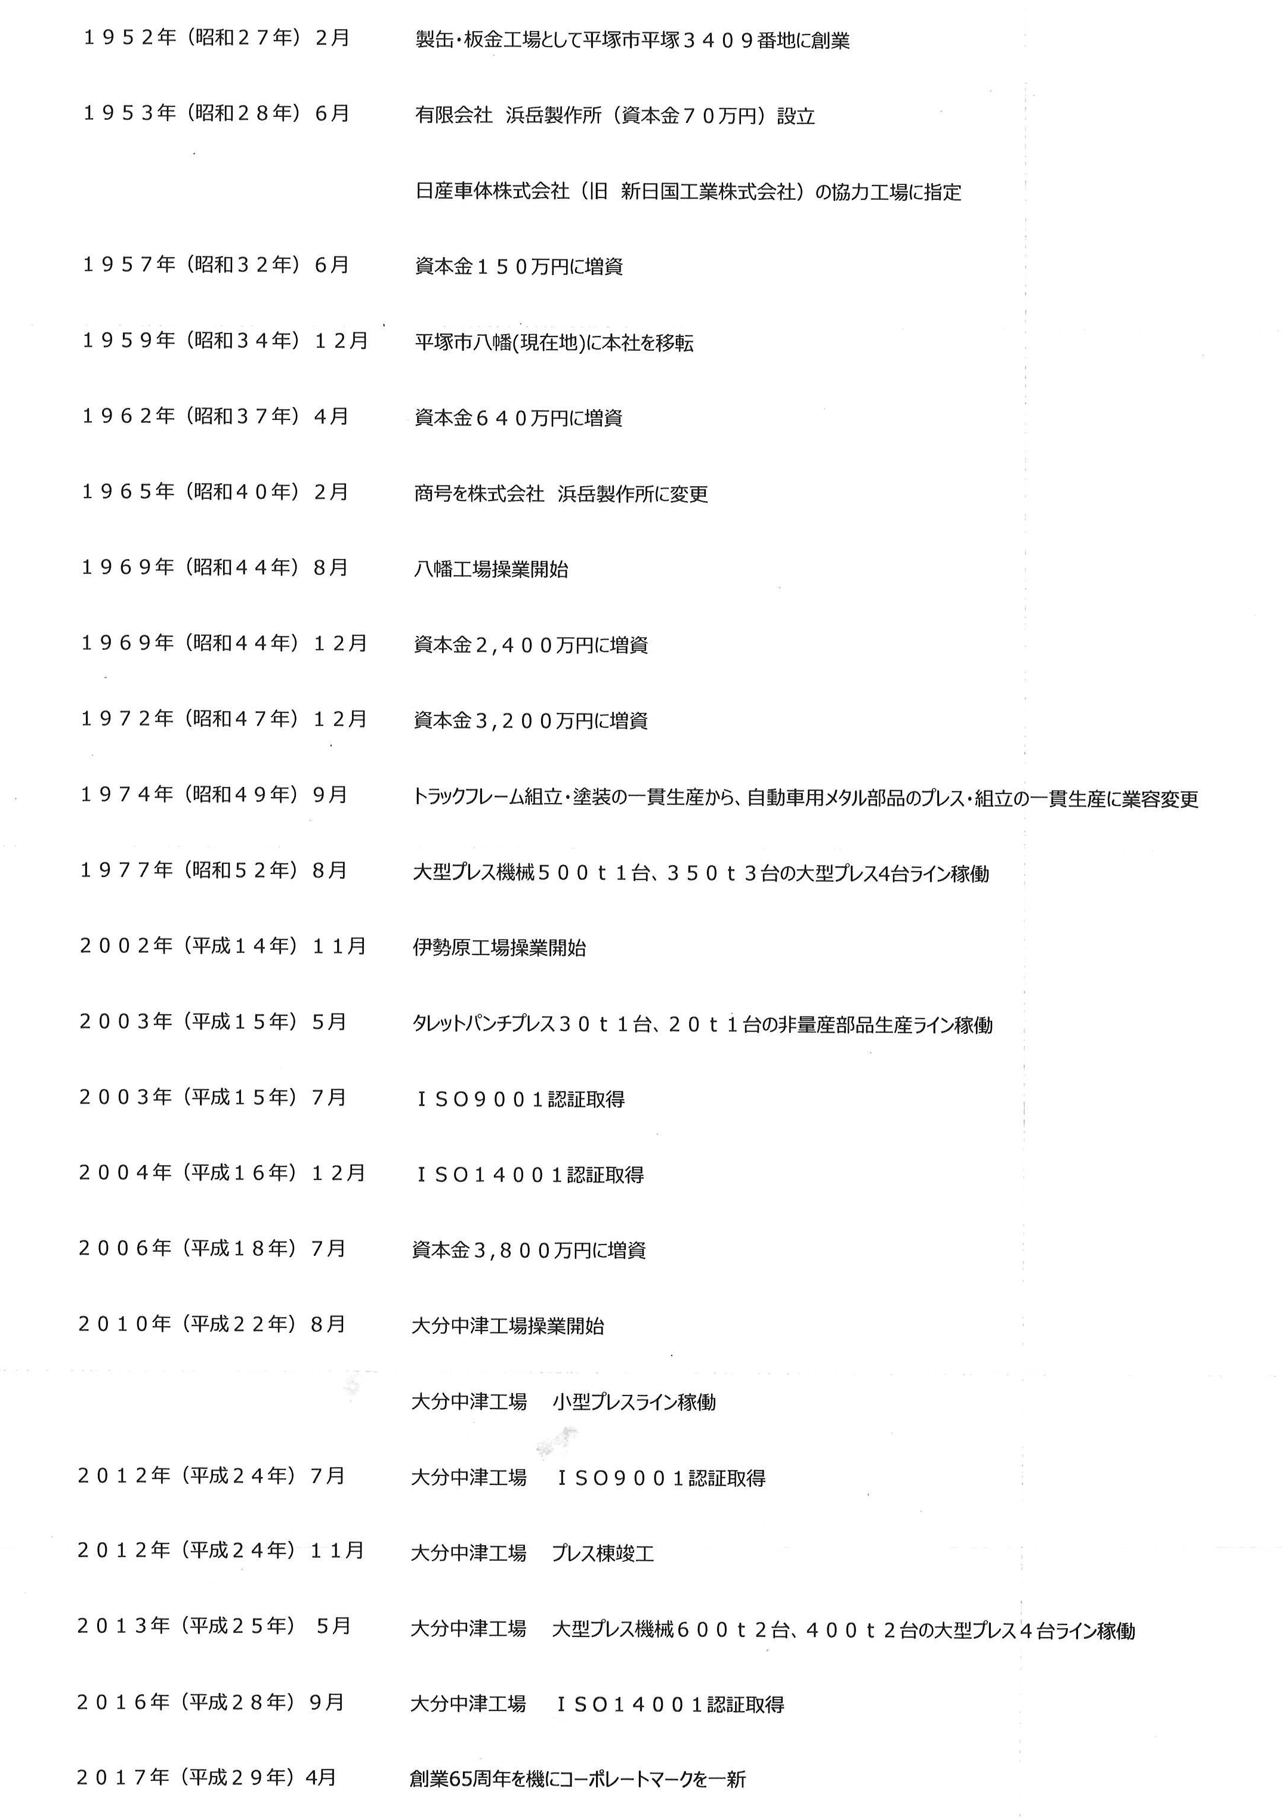
2018年8月 日依頼
内容の訂正 社長指示20180613
全文変更

